Slide 1




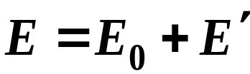




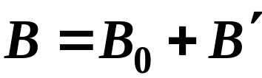
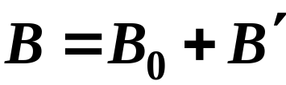
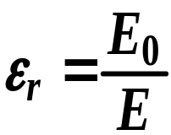


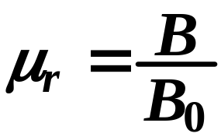
六、磁介质
1. 磁介质的分类
电介质的极化
（1）磁介质的磁化现象
相对介电常数
定义:
——相对磁导率
8

Slide 2





μ_{r} 不同的磁介质在磁场中所表现出的特性不同：
→顺磁质
如：氧、铝、钨、铂、铬等
→抗磁质
如：氮、水、铜、银、金、铋等
→铁磁质
如：铁、钴、镍等
磁介质
注：顺、抗磁质是弱磁性材料
铁磁质是强磁性材料
9

Slide 3



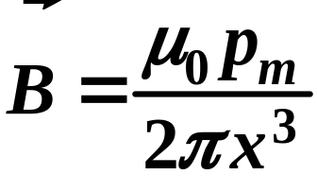

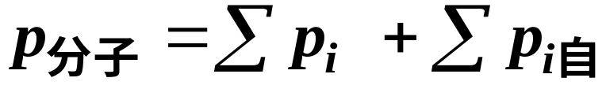
（2）物质的磁性起源
ω
分子磁矩
+
-
分子中电子的运动：
绕核运动
→电流环
→轨道磁矩
轨
自旋运动
→自旋磁矩
等效
两种运动磁效应的总和
分子圆电流
分子
轨
——分子的 “固有磁矩”
10

Slide 4










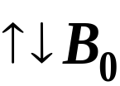

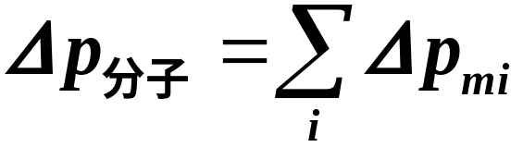


分子的 “附加磁矩”
陀螺
进动
z
Ω
－
ω
——电子的进动
－
——附加磁矩
11

Slide 5
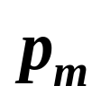


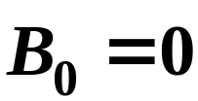

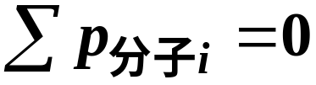
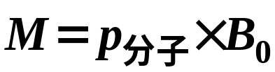





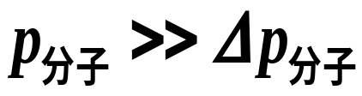
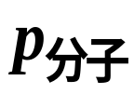

（3）顺磁、抗磁特性的微观解释
磁化面电流
1º 顺磁性
≠ 0
∥
注：① 在有外场时，
固有磁矩 是顺磁质产生磁效应的主要原因
② B₀↑强，温度越低（热运动缓慢）
排列越整齐，磁化面电流越大，磁化越厉害
12

Slide 6
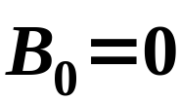


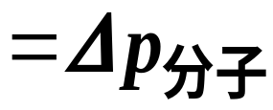
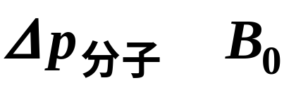
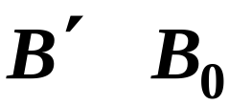


＝ 0
2º 抗磁性
当没有外磁场时
不显磁性
当有外磁场时
∑
电子附加一个磁矩
与 方向相反
与 方向也相反,
所以抗磁体内
附加磁矩 是抗磁质产生磁效应唯一的原因
注：
表面分子磁化电流不是自由电荷定向运动形成！
13

Slide 7


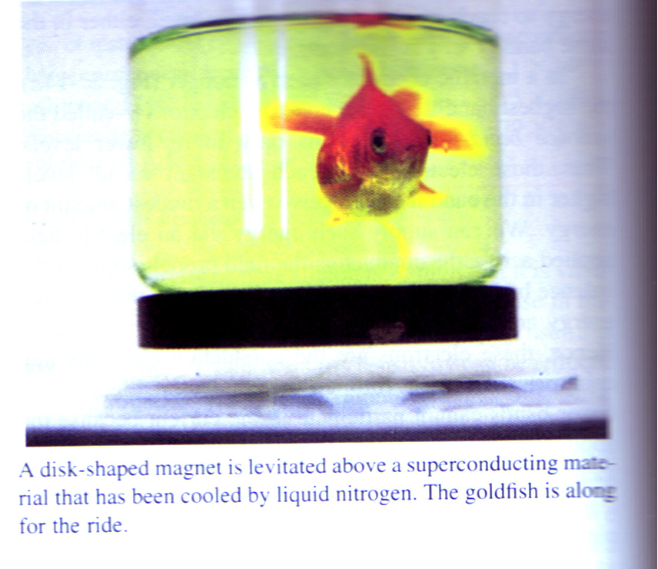

3º 超导体的完全抗磁性
超导体：在临界温度以下
电阻变为零
将超导体放入外磁场中，
体内 B = 0 ——迈斯纳效应
应用：制成磁悬浮列车、无摩擦轴承等
N
N
14

Slide 8
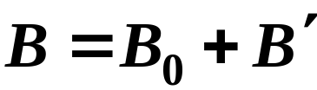

小结：
顺磁性介质处在外磁场时
其体内磁场
抗磁性介质处在外磁场时，
其体内磁场
问：若将一磁介质放入磁场中，你如何
判断该介质是顺磁还是抗磁介质？
俯视图
N
S
N
S
N
S
顺磁质
抗磁质
15

Slide 9


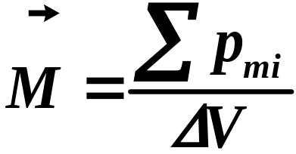
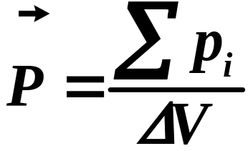


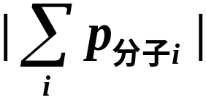

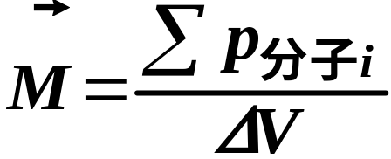
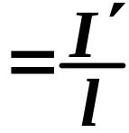
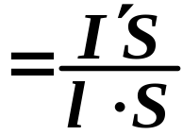

电极化强度
2. 磁化强度矢量
（1）磁化强度矢量定义
单位体积内分子磁矩的矢量和
（2）磁化强度M与磁化面电流 I′ 的关系
设长为l、横截面为S的柱形介质在外磁场
中沿轴向被均匀磁化，表面总束缚面电流为 I′
介质的体积为
I′
该体积内分子磁矩之和为
l
︳ ︳
︳ ︳
—磁化面电流密度
16

Slide 10
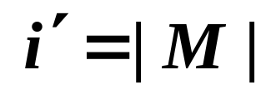
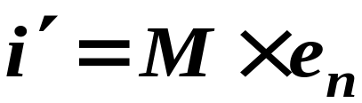

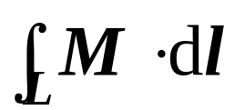


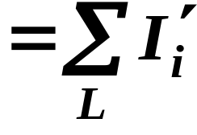


磁化面电流密度
更一般的证明为
磁化强度矢量 的环流
L
×
内
——对任意闭合路径都成立
17

Slide 11

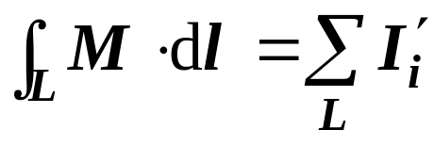
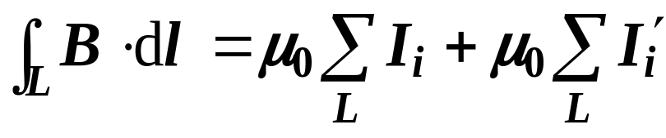
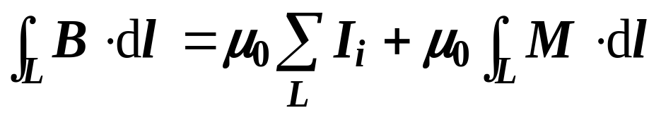
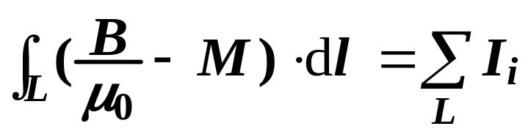
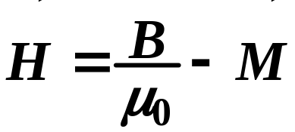
3. 磁介质中宏观磁场的规律
（1）有介质时的安培环路定理
内
在有介质的空间，传导电流与磁化电流共同
产生磁场：
传导电流
有磁介质
的总磁场
束缚电流
内
内
则有
内
即
内
定义：
——磁场强度
18

Slide 12



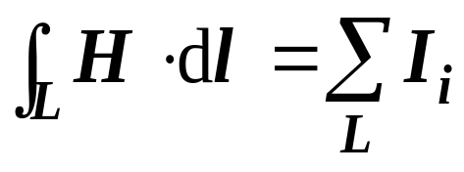
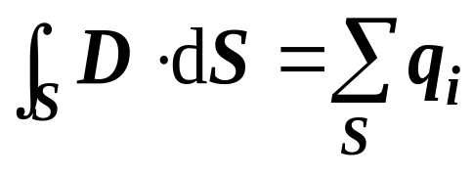
内
定义：
——磁场强度
单位：安培/米（A/m）
自由电流
自由电荷
则有
内
内
——磁场强度的安培环路定理
物理意义
沿任一闭合路径磁场强度的环流等于该
闭合路径所包围的自由电流的代数和。
19

Slide 13

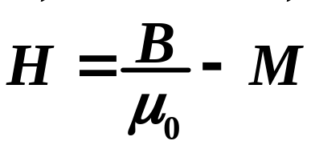



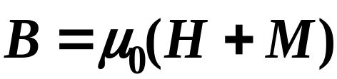
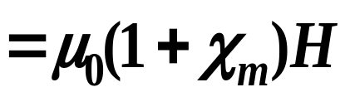
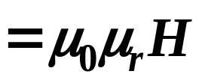


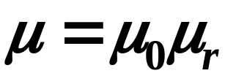








（2） 三矢量之间的关系
实验指出：各向同性的线性磁介质有
——介质磁化率
那么
其中
相对磁导率
即
介质磁导率
χ_{m} 与 μ_{r} 均为纯数, 描述磁介质特性的物理量
顺磁质
超导体
抗磁质
真 空
20

Slide 14

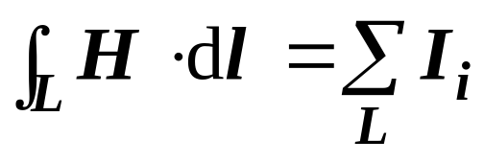











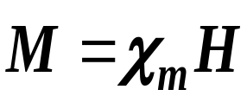
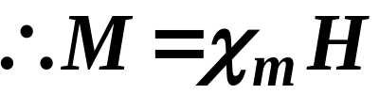






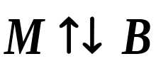
例12. 长直螺线管内充满均匀磁介质μ_{r}，单位长度
上的匝数为n, 通有电流I 。
求 管内的磁感应强度B及磁化强度M。
内
解：
因管外磁场为零，取图示的回路
根据
内
.
.
.
.
.
.
则
又
×
×
×
×
×
×
顺磁质
抗磁质
21

Slide 15
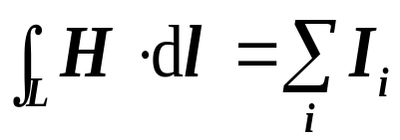



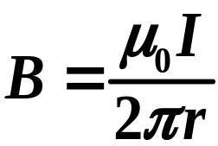
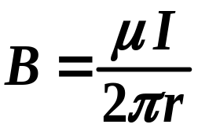


解题一般步骤：
由I_{传}
注：
对称场有磁介质时，
只需将 “B” 中 的 μ₀ →μ 即可。
例：无限长载流直导线的磁场
无限长直导线周围充满介质时
真空
毕—萨定律有
介质空间
22

Slide 16



归纳
静电场、稳恒磁场的基本性质：
高斯定理
有源场
静电场
内
环路定理
无旋场
高斯定理
无源场
稳恒磁场
环路定理
有旋场
内
23

Slide 17








4.铁磁质的磁效应
（1）磁化曲线
装置：螺绕环
用铁磁质充满环内空间
原理：根据安培环路定理
由通有的传导电流得
实验测量B:
在螺绕环磁隙处测量
由
结论
得出
曲线
① 铁磁质的μ_{r}不是个常数, 它是H 的函数。
24

Slide 18









结论
②磁滞回线
1º 起始磁化曲线
饱和磁感应强度B_{S}
2º 剩磁B_{r}
3º 矫顽力H_{c}
B的变化落后于H，
从而具有剩磁——磁滞效应
为什么会出现这些现象？
注：
每个H 对应不同的B 与磁化的历史有关
③ 在交变电流的励磁下反复磁化使其温度升高
——磁滞损耗
磁滞损耗与磁滞回线所包围的面积成正比
25

Slide 19
（2）铁磁质磁化的机制
铁磁性主要来源于电子的自旋磁矩
★ 交换力: 电子之间的交换作用使其在自旋平行
排列时能量较低, 这是一种量子效应。
★ 磁畴: 原子间电子交换
耦合作用很强，
使其自旋磁矩平
行排列形成磁畴
——自发的磁化区域
磁畴
26

Slide 20




★ 磁畴的变化可用金相显微镜观测
H =0
H
H↑
↑
↑
B
H↑
H↑
↑
↑
H
↗
27

Slide 21
说明：
1º 当全部磁畴都沿外磁场方向时, 铁磁质的磁化
就达到饱和状态。饱和磁化强度M_{S}等于每个
磁畴中原来的磁化强度，该值很大。
——这就是铁磁质磁性 μ_{r}大的原因
2º 磁滞现象是由于材料有杂质和内应力等的作用，
当撤掉外磁场时，磁畴的畴壁很难恢复到原来
的形状而表现出来。
3º 当温度升高时，热运动会瓦解磁畴内磁矩的规则
排列。在临界温度（相变温度Tc ）时，铁磁质完
全变成了顺磁质。居里点 Tc（Curie Point）
如：铁为 1040K，钴为 1390K， 镍为 630K
28

Slide 22


3. 铁磁质的分类
（1）软磁材料
纯铁、坡莫合金（Fe，Ni）
硅钢、 铁氧体等
如
特点：
μ_{r}大,（起始磁化率大）饱和磁感应强度大
B
矫顽力（H_{C}）小
磁滞回线的面积窄而长
损耗小（H~B面积小）
H
易磁化、易退磁
适用于变压器、继电器、电机、以及各种高频
电磁元件的磁芯、磁棒
29

Slide 23
（2）硬磁材料
B
如：钨钢、碳钢、铝镍钴合金
特点：
矫顽力(H_{C})大、剩磁B_{r}大
磁滞回线面积大、损耗大
H
适用于做永磁铁
耳机中的永久磁铁，永磁扬声器
（3）矩磁材料
B
如：锰镁铁氧体、锂锰铁氧体
特点：
B_{r}=B_{S} ，H_{C}不大
磁滞回线是矩形
H
用于记忆元件
当+脉冲产生H>H_{C} 使磁芯呈+B态
则–脉冲产生H< –H_{C} 使磁芯呈–B态
可做为二进制
的两个态
30

Slide 24







第7章 小结
真空中的稳恒磁场
1. 基本概念
磁感应强度
大小
（1）定义
方向
（2）毕—萨定律
2. 基本规律、基本性质
（1）高斯定理
无源场
（2）安培环路定理
有旋场
31

Slide 25







3. 基本方法
毕—萨定律
求
环路定理求对称场
几种典型电流产生的磁场B 的分布
（1）无限长直线电流
（若是通电圆柱或圆柱面？）
环心处
（2）通电流细圆环轴线上
弧心处
（3）无限长均匀密绕直螺线管内
单位长度上的匝数
（4）均匀密绕螺绕环内
32

Slide 26







磁场中的运动电荷
1.运动电荷在均匀磁场中
受力：
运动轨迹：螺旋线
2. 电流在磁场中的受力
——安培力
通电线圈在磁场中所受的力矩
——磁偶极矩
33

Slide 27












磁介质
1.磁介质的磁效应
在外磁场B₀中
顺磁性
固有磁矩
抗磁性
附加磁矩
铁磁质的磁性：磁畴理论
2. 有介质时的高斯定理及环路定理
三矢量的关系
其中：
34

